Slide 1
Opredelitev področij izboljšav
3.1 delavnica:

Slide 2
NAMEN DELAVNICE
Izbrati eno ali več področij, ki bi jih želeli v svoji pedagoški praksi izboljšati.
S kolegi načrtovati strategije, ki bi vam pri tem lahko pomagale.

Slide 3
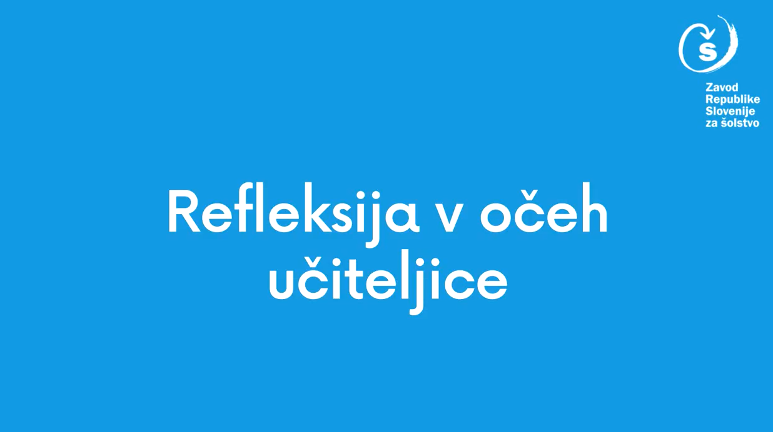
POTEK DELAVNICE
Oglejte si video Refleksija v očeh učiteljice.

Slide 4
POTEK DELAVNICE
S kolegom, ki sedi poleg vas, se pogovorite o tem, kaj opazite pri pouku, pri katerem po vašem mnenju potekata kakovostno učenje in poučevanje (5 minut). Pri tem sta vam lahko v pomoč iztočnici:
    »V učilnici, kjer se odvija kakovostno učenje, vidim ...«
    »Za poučevanje, ki spodbuja kakovostno učenje, je značilno ...«
Če ste že izvedli delavnico 1.3 in oblikovali svoj plakat Kriteriji uspešne šole, predlagamo, da ga uporabljate v nadaljevanju te delavnice, sicer pa gradivo Naša šola je kakovostna, pri nas …

Slide 5
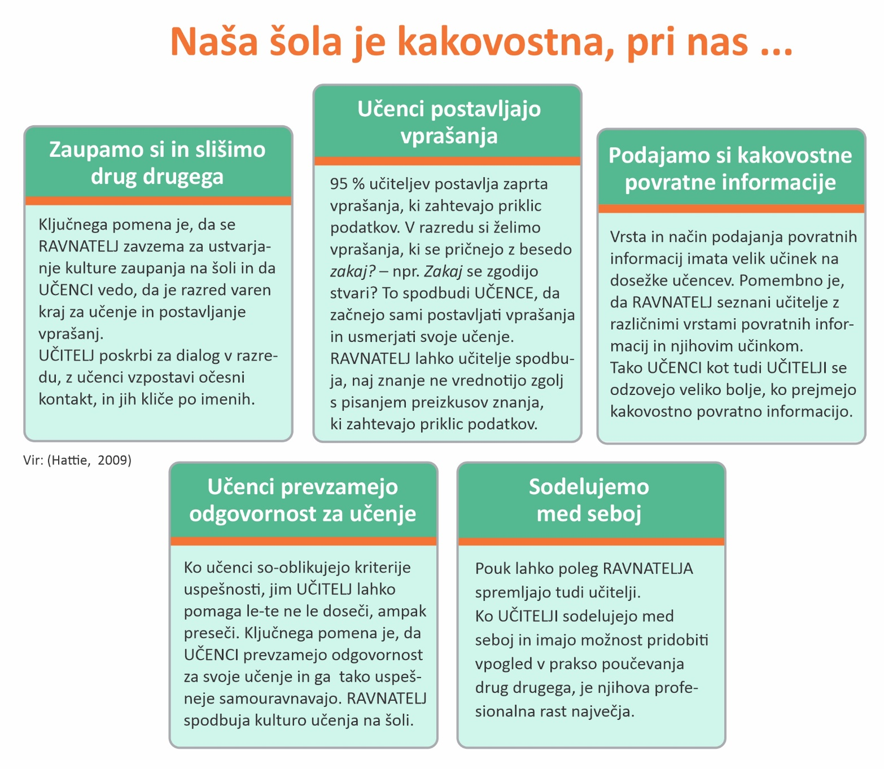

Slide 6
POTEK DELAVNICE
Zapise na gradivu Naša šola je kakovostna, pri nas … ali plakatu Kriteriji uspešne šole samostojno preberite in označite področja, ki jih lahko prepoznate pri vašem pouku oz. na šoli, ter razmislite o primeru učne prakse, ki to dokazuje (10 minut).
S kolegom si izmenjajta informacije o področjih, ki sta jih podčrtala, in predstavita primere, ki to dokazujejo (10 minut).

Slide 7
POTEK DELAVNICE
Nato izberite področje, ki bi ga želeli izboljšati v svoji pedagoški praksi, in ga zapišite na list papirja. Sprehodite se po predavalnici in poiščite učitelje, ki so izbrali isto področje, in z njimi oblikujte skupino (10 minut).
V skupinah se pogovorite o izbranem področju, pri čemer odgovorite na vprašanja (15 minut):
  VPRAŠANJA:
  Zakaj je izbrano področje pomembno?
  S katerimi strategijami bi lahko izboljšali pouk glede na izbrano področje?
  Kako se bo to zaznalo pri pouku?
V skupinah zberite svoje razmisleke in jih zapišite v skupni spletni dokument, ki ga lahko do prihodnjega skupnega srečanja (delavnica 3.3) dopolnite (5 minut).

